Slide 1


Slide 2


Slide 3









Виды деятельности самозанятых
Удаленная работа через электронные площадки
Оказание парикмахерских и косметических услуг
Сдача квартиры в аренду посуточно или на долгий срок
Услуги по перевозке пассажиров и грузов
Продажа продукции собственного производства
Фото- и видеосъемка на заказ
Проведение мероприятий и праздников
Юридические консультации и ведение бухгалтерии
Строительные работы и ремонт помещений

Slide 4


Slide 5
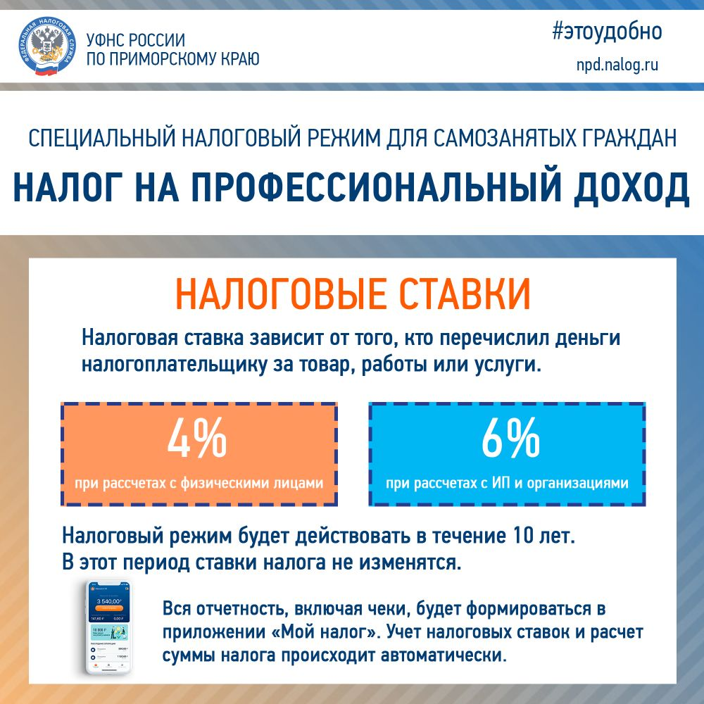

Slide 6
КОГДА надо передать сведения о доходах?
по общему правилу – в момент получения
Исключения:
осуществление деятельности
через посредника
получение денежных средств
в безналичном порядке
До 9 числа следующего месяца

Slide 7
РАСХОДЫ?
НЕ УЧИТЫВАЮТСЯ
НО !
ПРЕДОСТАВЛЯЕТСЯ НАЛОГОВЫЙ ВЫЧЕТ
Воспользоваться можно 1 раз.
Срок использования — не ограничен.
Сумма вычета — 10 000 рублей.
Расчет автоматический.

Slide 8
А ПЕНСИЯ???
ОБЯЗАННОСТИ по уплате страховых взносов в Пенсионный фонд – НЕТ
Время работы в страховом стаже НЕ учитывается
При расчете пенсии ни доход, ни время работы НЕ учитывается
НО!
МОЖНО УПЛАЧИВАТЬ СТРАХОВЫЕ ВЗНОСЫ ДОБРОВОЛЬНО

Slide 9
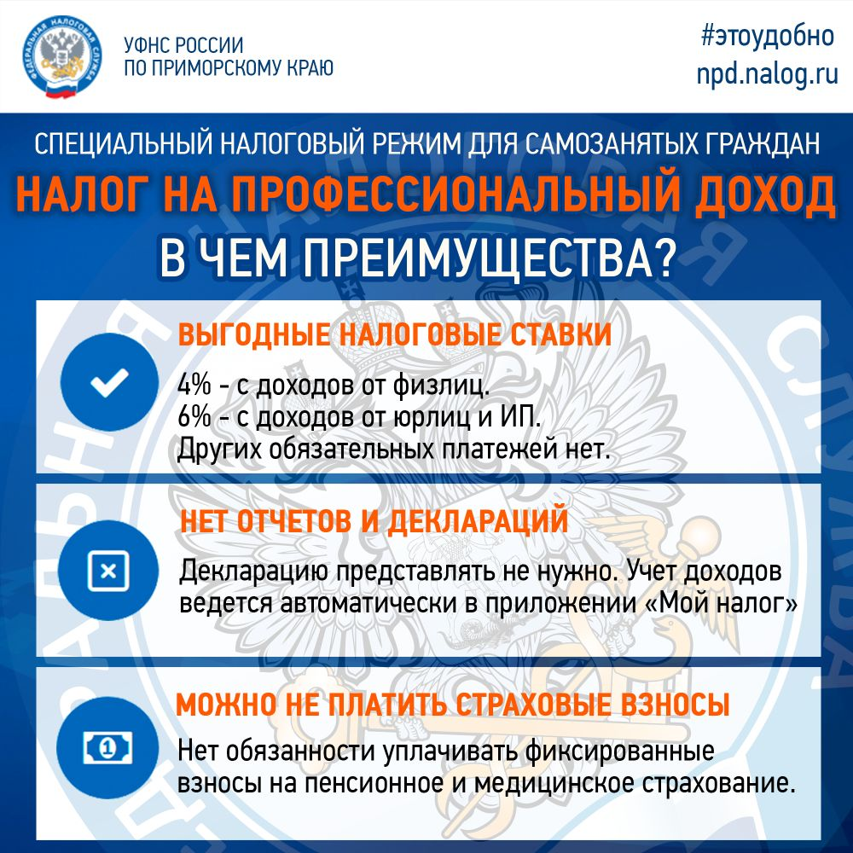

Slide 10
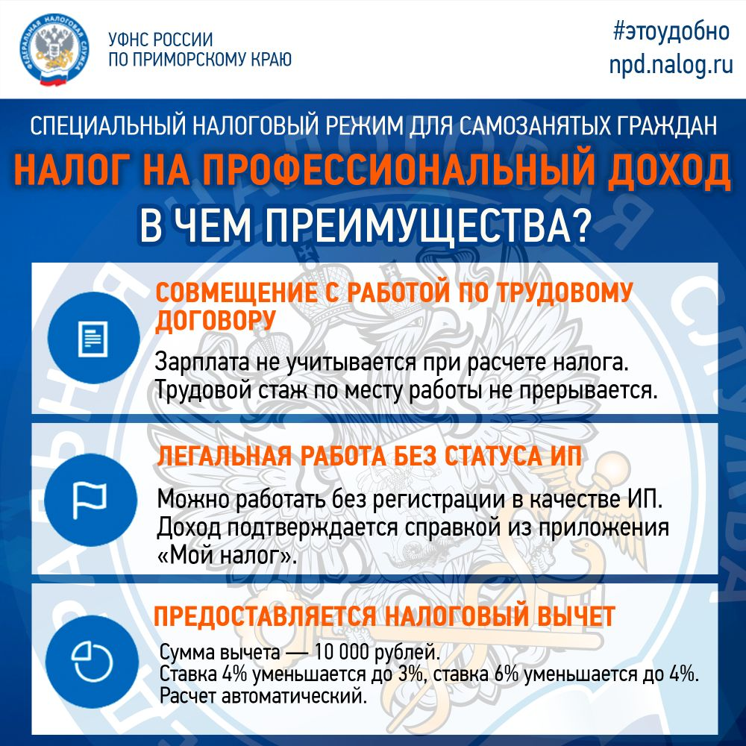

Slide 12
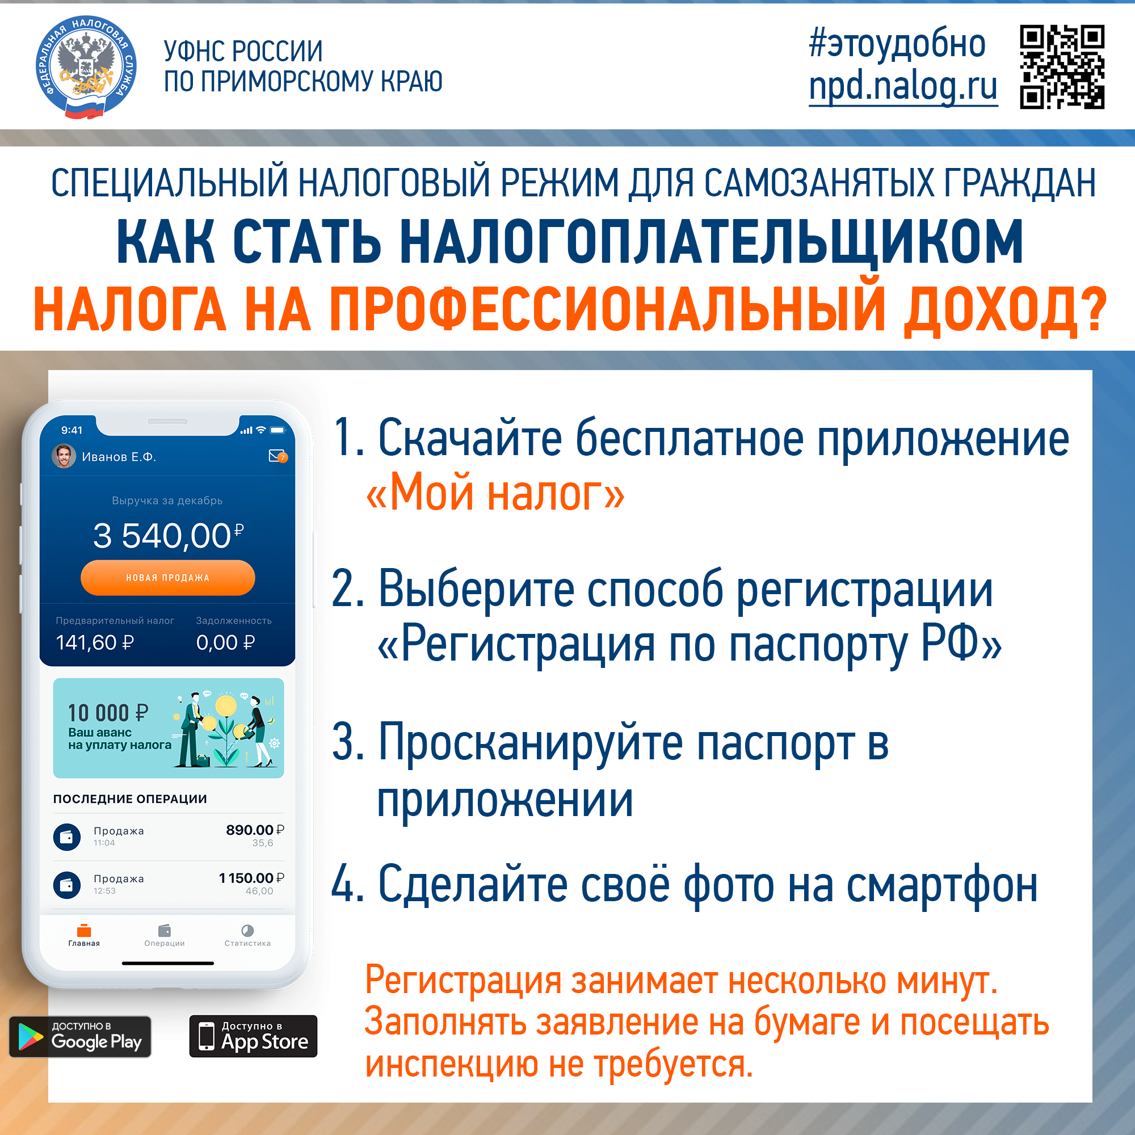

Slide 13


